Slide 1

A/B тестирование
Семинар 5
Анализ A/B-теста. Статистические критерии
Notes:
Иллюстрацию меняем на релевантную теме урока!

Slide 2

На этом уроке мы разберем
Применение статистические критериев к различным метрикам

Slide 3
План вебинара:
Обсудим задания для работы в сессионных залах.
Начнём работу в группах.
Обсудим результаты.

Slide 4
Цель
Отработать применение изученных на лекции статистические критериев

Slide 5
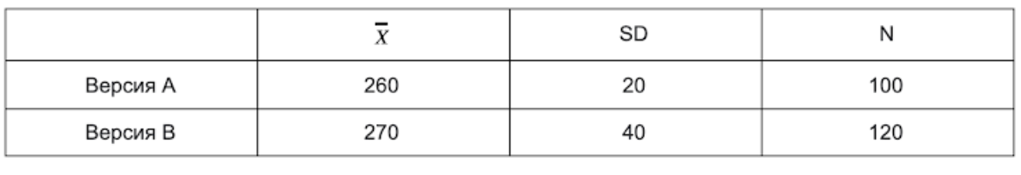
Задание:
Практическое задание 1:
Мы запустили АБ-тест на увеличение среднего дохода за сеанс. По итогам тестирования мы получили следующие данные. Является ли результат статистически значимым с уровнем доверия 95%? Какую версию мы выкатим в продакшн?

Slide 6
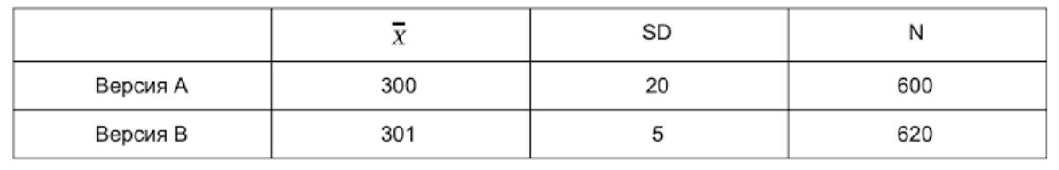
Задание:
Практическое задание 2:
Мы провели АБ-тест на увеличение ARPU. По итогам тестирования мы получили следующие данные. Является ли результат статистически значимым с уровнем доверия 95%? Какую версию мы выкатим в продакшн ?

Slide 7
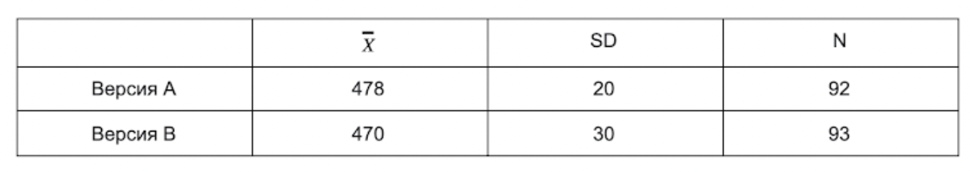
Задание:
Практическое задание 3:
Мы провели АБ-тест на увеличение average timespent per user. По итогам тестирования мы получили следующие данные. Является ли результат статистически значимым с уровнем доверия 95%? Какую версию мы выкатим на продакшн?

Slide 8
Задание:
Практическое задание 4:
Укажите, как соотносятся между собой медиана и среднее арифметическое для следующих величин. И кратко расскажите почему вы так думаете.
Рост взрослых женщин(старше 18 лет) в России
Зарплата людей, работающих в системе здравохранения в России
Время на юзера в день, которое люди проводят в VK

Slide 9
Задание:
Практическое задание 5:
Вычислите выборочную дисперсию, выборочное среднее, стандартное отклонение , моду и медиану для следующего множества значений: [5, 5, 5, 18, 10, 8, 9, 10, 19, 21 ]

Slide 10
Задание:
Практическое задание 6:
Постройте 95% доверительный интервал для конверсии = 11% с выборкой 1500 человек - напишите кратко как вы будете интерпретировать результат

Slide 11
Подводим итоги…

Slide 12


Практическое задание
Практическое задание:
1)Вы провели эксперимент c упрощением формы заказа в магазине Утконос и получили результаты по метрике конверсий в покупку. Выберите метод оценки и оцените есть ли стат.значимые различия между конверсиями в двух группах при alpha = 5%. Дайте краткие рекомендации команде .Результаты: 1)Число юзеров в группах , которые заходили на сайт в период эксперимента: n1 = 15550 и n2 = 15550 . 2) Число юзеров в группах , которые совершили хотя бы одну покупку за период эксперимента: n1 = 164 и n2 = 228 3) Конверсии : conv1 = 1.05% conv2 = 1.47% .
2) Сравниваем метрику конверсия в покупку. Размер выборки - 10000 элементов в каждой группе . Какой статистический критерий тут лучше всего подойдёт и почему ?

